Slide 1
Herzlich Willkommen zur Infoveranstaltung „Quo vadis Heidesee“

Slide 2
Gefühlt war früher alles besser
Alt: Dynamisches Konzept - Vermischung von Badestelle und Naturbadsaison allerdings: Kommunalversicherer bewertete die gängige Praxis im Rahmen einer Gefährdungspotentialanalyse als zivil- und strafrechtlich nicht tragfähig. Die Naturbadsaison ist zu definieren und entsprechend zu organisieren. Ein kurzfristiger Wechsel Naturbad / Badestelle ist nicht möglich.
Arbeitszeitrechtliche Vorgaben sind einzuhalten.
Gemeinderat und Verwaltung haben sich daraufhin für das Naturbad ausgesprochen. Nicht zuletzt: Höhere Sicherheit der Badegäste, Vorhaltung der Wasserattraktionen und mehr.

Slide 3
Erster Punkt für eine Planung: Durchschnittliche Öffnungstage
Im Regelfall wird der Freizeitpark „Heidesee“ am Pfingstsamstag bis zum 2. Wochenende im September ( Ende der Sommerferien ) geöffnet. Dies ergibt zwischen 100 bis 110 Öffnungstage pro Saison. In „besseren Zeiten“ wurde der Heidesee bereits zum 01.05. als Naturbad geöffnet. Heute? Genau so! Bis Eröffnung Badestelle im Gemeingebrauch

Slide 4
Einnahmesituation

Slide 5
Die durchschnittlichen Einnahmen sind rückläufig.

Slide 6
Ausgestellte und verlängerte Saisontickets 2020 1.906 2021 1.999 2022 2.260 2023 2.046

Slide 7
Gegenüberstellung tatsächliche Besucherzahlen / Einnahmen aus Eintrittsgelder incl. Saisontickets

Slide 9
Ausgabensituation

Slide 11
Kostensituation Personal:
Steigenden Personalkosten beim Einkauf der Fachkräfte (Fachangestellte und Wasserretter)
Steigende Personalkosten bei kurz- und geringfügig Beschäftigten trotz gleichem Beschäftigungsumfang
Einsparungen bei angestellten Fachkräften

Slide 12
Gründe der steigenden Lohnkosten bei Fachpersonal über Dienstleister:
Für die Saison 2023 stand, nach dem plötzlichen Tod eines Bediensteten, kein eigenes Fachpersonal zur Verfügung.
Für einen ordnungsgemäßen Badebetrieb notwendiges Fachpersonal wurde extern eingekauft (1 FA und 2 Wasserretter als Mindestbesetzung). + Aufstockung durch gering-und kurzfristig Beschäftigte. Maßnahme: 24 Mitarbeiterverträge für kurz- und geringfügig Beschäftigte Kasse: 11 Wasserretter 8 Aufsicht 2 Fachangestellte 3
Ehrenamt (DLRG und Taucher) an Wochenenden nur noch unterstützend vor Ort Folgen: Fremdpersonal ist teurer als eigenes Personal Stundenpreise werden von Anbietern vorgegeben. Höhere Stundensätze bei Stundeneinkauf als bei Eigenbeschäftigung -> Kosten steigen. Maßnahmen: Ausschreibungen für eigenes Fachpersonal brachte nicht den gewünschten Erfolg. Fachpersonal ist nicht zu finden. Markt ist leer.

Slide 13
Gründe der steigenden Lohnkosten bei kurz- und geringfügig Beschäftigten:
Nach dem sogenannten Grundsatz der Gleichbehandlung sind Minijobber und Minijobberinnen in fast allen Bereichen vollzeitbeschäftigten Arbeitnehmern gleichgestellt.
- Anspruch auf Mindestlohn - Anspruch auf Urlaubsgeld-, Feiertags-, Sonntagszuschläge
- Anspruch auf eine Mindestbeschäftigung - Lohnfortzahlung bei z.B. Krankheit, Mutterschaft etc.
Folge: Das führt zu erheblichen Mehrbelastungen bei der Planung und Einsatz des Personals, sowie im Personalamt bei den Leistungsabrechnungen und höheren Kosten

Slide 14
Sonstige Kosten der laufenden Saison netto - Instandhaltungskosten / Reparaturkosten 76.763,13 € - Bauhofleistungen bisher 1.365,10 Stunden 68.255,00 € - Strom ( bis Juli ohne Strompreisbremse) 65.000,00 € - Wärmepumpe (bis Juli ohne Strompreisbremse) 46.801,56 € Gesamtaufwendungen ohne Personal 256.819,69 € - Kosten Dienstleister, kurz.- geringfügig Beschäftigte, sonstige Dienstleister, Reinigung und anderes ( Schätzung, Saison läuft noch) 250.000,00 €

Slide 15
Öffnungszeiten

Slide 16
Warum wurde der See erst um 12.00 Uhr geöffnet?
Ein 2 – Schichtbetrieb über 10 Stunden (mit Vor- und Nacharbeiten 12 Stunden) war nicht abbildbar. Vorhandenes Personal ist nur für einen Ein-Schichtbetrieb ausreichend.
Aufgrund der angespannten Personallage mussten die ursprünglich geplanten Öffnungszeiten von 10.00 Uhr bis 20.00 Uhr auf 12.00 Uhr bis 20.00 Uhr gekürzt werden.

Slide 17
Dennoch kam es trotz den gekürzten Öffnungszeiten im Zeitraum vom 27.05.23 bis 31.07 (insgesamt an 14 Tagen), zu personellen Engpässen. Es wurde jeweils 1 Person zu wenig vom Dienstleister geliefert. Grund: Kein Personal am Markt vorhanden. - 29.05.23 - 31.05.23 - 01.06.23 - 02.06.23 - 03.06.23 - 04.06.23 - 10.06.23 - 11.06.23 - 12.06.23 - 26.06.23 - 27.06.23 - 02.07.23 - 10.07.23 - 19.07.23
Der notwendige Fachangestellte war auch an weiteren Tagen nicht täglich ständig vor Ort. Notbehelf: eingewiesene Person.

Slide 18
Kürzere Öffnungszeiten sind KEINE optimale Situation:
Dienstleister, Zulieferer und Reparaturbetriebe können sich nicht immer an Öffnungszeiten halten. Ein ordnungsgemäßer Dienstbetrieb ist schwer abbildbar.
Badegäste waren aufgrund später Öffnungszeiten verärgert
Mitarbeiter waren nicht positiv gestimmt wegen der Kürzung der Dienstschichten
Mitarbeiter vor Ort verbal von Badegästen angegriffen
Rathauspersonal war auch an Wochenenden regelmäßig vor Ort (Übernahme der Betriebsleitung)

Slide 19
Schlussfolgerungen

Slide 20
Verlauf der Badesaison Beginn der Saison 27.05.2023 bis 10.09.2023 Stand 28.08.2023 fehlen noch 14 Öffnungstage, die Badesaison ist noch nicht beendet 18 Öffnungstage kein Badewetter 13 Öffnungstage kühl und bedeckt 39 Öffnungstage warm und bedeckt 23 Öffnungstage mit gutem Badewetter (richtig heißes, gutes Badewetter) Fazit: Trotz einigen extrem heißen Badetagen, ist die Saison 2023 teilweise kühl, verregnet und oder bewölkt verlaufen. Die Auswertung der Klimadaten zeigt, dass die Saison nicht unbedingt wetterbegünstigt ist, insbesondere im Vergleich zu den Jahren 2018-20 und 2022. Hinzufügen muss man außerdem, dass ein Großteil der optimalen und guten Badetage in der ersten Junihälfte, also außerhalb der Ferien auftrat.

Slide 21
Grund der gesunkenen Einnahmen ( 2 Einnahmearten): - Saisonticket: Verkaufszahlen liegen auf dem Niveau der Vorjahre
-Tagestickets: Weniger verkaufte Tagestickets über Barkasse und Ticketsystem

Slide 22
Mögliche Gründe der Mindereinnahmen: - Wetter - Öffnung um 12.00 Uhr ist zu spät. Besser 9.00 Uhr oder 10.00 Uhr Wir sollten uns an Mitbewerbern orientieren/Gefühlt wäre besser: früher auf, früher zu.
Bewirtung über das Kiosk / teilweise nicht geöffnet Weniger attraktives Speise und Getränkeangebot.
Der kommunizierte Öffnungstermin der Wasserrutsche wurde nicht eingehalten. (Grund Defekt der Rutsche)
Keine Badeinseln. Grund: Schwierige Rechtslage (Seite 21/22)
Keine Betriebsführung durch eigenes Personal (mehr Kundennähe durch eigenes Personal)
Jahreskarten dauern zu lange bei der Ausfertigung und funktionieren teilweise nicht richtig.

Slide 23
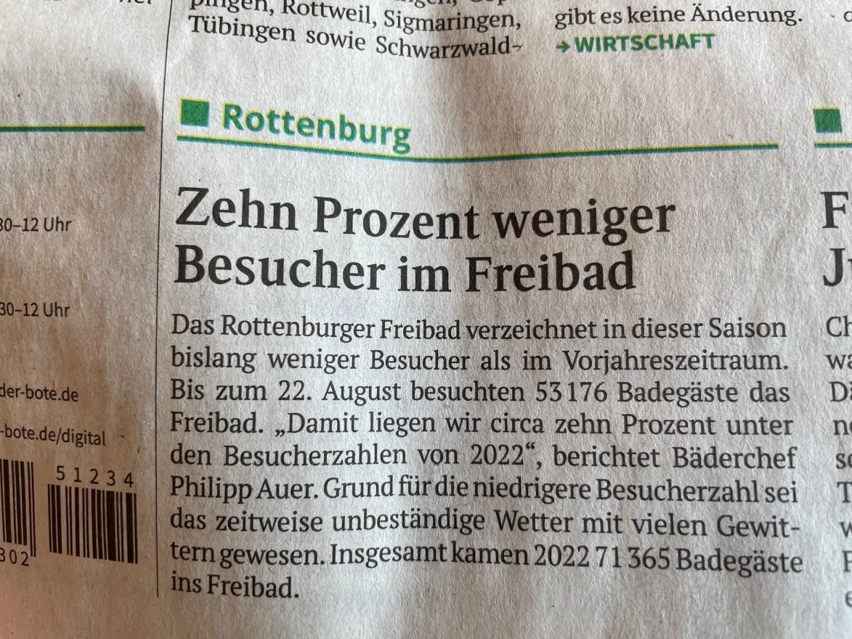
Schlechtes Wetter nicht nur bei uns.

Slide 24
Ausblick künftige Jahre und Hausaufgaben

Slide 25
Senkung der Personalkosten bei Naturbadbetrieb:
Eigenes Fachpersonal für die Betriebsleitung (2-Schichtbetrieb)
Risikobeurteilung durch Rechtsgutachten der Deutschen Gesellschaft für das Bäderwesen (Badeinseln, Personalbedarf, Einsatz ortskundige Personen etc.)
Betreuung des Freizeitpark „Heidesee“ auch über den Hausmeisterpool
Sofern eigenes Personal nicht möglich ist:
frühzeitiger Einkauf über Dienstleister (Anfang Dezember 23)
Anmerkung: Schließung bei Schlechtwetterperioden ist nicht sinnvoll. Eingekauften Stunden über Dienstleister sind abzunehmen. Dadurch keine Kosteneinsparung

Slide 26
Mehr Verlässlichkeit Geplant: Öffnung der Wasserrutsche und Kinderplanschbecken ab Saisonbeginn. Dies war aufgrund technischer Defekte nicht möglich. Voraussetzung:
Die Wasserrutsche ist dringend zu sanieren. Ohne Sanierung kann eine Öffnung nicht mehr garantiert werden.

Slide 27
Badeinseln Rechtliche Vorgaben beim Einsatz der Badeinseln
Aufgrund Vorgaben der Deutschen Gesellschaft für das Bäderwesen dürfen Wasserattraktionen nur in Bereichen bis 5 m Wassertiefe vorgehalten werden. Hierbei ist auch eine Mindestwassertiefe von 3,40 m zu beachten.
Als Verankerungspunkt kommt nur der Bereich des Schwimmerbereiches zwischen Nichtschwimmerkette und den roten Bojen in Betracht. Eine Verankerung und Fixierung der Badeinseln ist so nicht möglich, ohne eine Verletzungsgefahr der Gäste durch die Befestigungsseile. Hier sucht die Verwaltung noch nach Möglichkeiten.
Aufgrund fehlender Möglichkeiten waren die Badeinseln 2023 nicht im Wasser eingebracht.

Slide 28
Auszug aus der Arbeitshilfe zur Verkehrssicherungs- und Aufsichtspflicht in öffentlichen Naturbädern während des Badebetriebes:
Die Wassertiefe in einem Naturbad beträgt grundsätzlich max. 5 m. Bei bestehenden Naturbädern kann eine Begrenzung der Wassertiefe auf max. 5 m. z.B. durch ein Verschieben der Grenze oder durch Auffüllen des Grundes in Teilbereichen des Naturbades erreicht werden. Wenn die beschriebenen Maßnahmen betrieblicher oder gestalterischer Art in einem Naturbad nicht durchgeführt werden können, sollte es in eine Badestelle umgewandelt werden, für die dann die Anforderungen der DGfdBR 94.13 „Verkehrssicherungspflicht an Badestellen an Gewässern“ gelten.
Attraktionen z.B. Sprungturm, Sprungbrett, Badeinsel NUR bis zu einer Wassertiefe von 5 m anordnen, da diese ein erhöhtes Gefährdungspotential darstellen. (Dringende Empfehlung Prof. Dr. Sonnenberg)
Darüber hinaus für Tiefen über 5 m. Einsatz von Personal, das in einer Wassertiefe größer 5 m rettungsfähig ist. ->Erfordernis Rettungstaucher, die möglichst bis zur maximalen Wassertiefe des Naturbades rettungsfähig sind.
Das Baden in Naturbädern mit einer Wassertiefe von mehr als 5 m ist weiterhin möglich, aber auf eigene Gefahr.

Slide 29
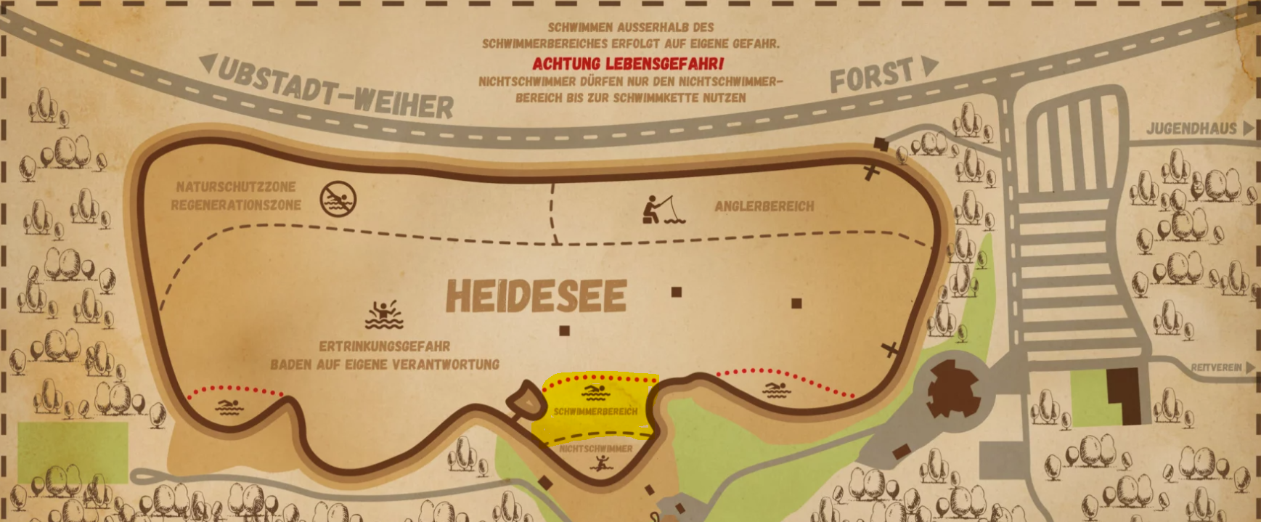
Möglicher Bereich für die Wasserinseln

Slide 30
Sonstige Erfordernisse
Im gesamten Bereich des Freizeitpark „Heidesee“ sind Sanierungsmaßnahmen erforderlich. Dies betrifft hauptsächlich das Regiegebäude, Mutter und Kind Pavillon, Rutsche, Kinderplanschbecken.
Modernisierungsmaßnahmen wären wünschenswert: -Eingangsbereich sollte moderner gestaltet werden. Auch mit Kassenautomaten und automatischen Zutritts- und Austrittsdrehtüren. - Sanitäre Anlagen sind in die Jahre gekommen
Schaffung von Attraktionen zur Sicherstellung der Badeattraktivität

Slide 31
Vielen Dank für Ihre Aufmerksamkeit

Slide 32
Verbesserung vorhandenes Controlling und eine aktivere Mitarbeiterführung:
Planung, Steuerung und Kontrolle aller betrieblichen Prozesse
Synchronisierung aller „Unternehmensdaten“, z. B. aus dem Rechnungs- und Personalwesen und den Daten des Naturbades vor Ort.
Aufbereitung und Schaffung von Entscheidungsgrundlagen durch standardisierte Prozesse.
Notwendigkeit der automatischen Vorortdatenerfassung wie z.B. digitale Betriebsbücher, intelligente Zähler für Strom und Wasser, Verbrauchsmaterialien etc.
Digitalisierungsstrategie ( Digitaler Schichtplan und digitales Betriebstagebuch, Ticketsystem wurden bereits eingeführt. Hier ist noch Luft nach oben)

Slide 33
Instandhaltung Rutschelemente |  | 5.832,55 €
TÜV-Abnahme Wasserrutsche |  | 642,60 €
Rohrreinigung WC Kassenhaus |  | 282,62 €
Sand auffüllen nach Betonbrocken entfernen |  | 363,24 €
Inbetriebnahme der Beregnungsanlage |  | 1.163,89 €
Rep. Beregnungsanlage |  | 168,50 €
Außerbetriebnahme Beregnungsanlage |  | 428,40 €
Vorhängeschlösser für Höhenbegrenzungen |  | 282,23 €
Beton für Höhenbegrenzungen |  | 1.296,15 €
9 St. Höhenbegrenzungen Parkplatz |  | 15.749,65 €
Beschilderung Wohnmobilstellplatz |  | 155,85 €
Beckenwasseranalyse Eigenkontrolle |  | 1.647,96 €
Kleinmaterial für die Instandhaltung |  | 1.000,00 €
Zwischensumme 1 |  | 55.928,12 €
Regiegebäude Erneuerung Steuerung und Antrieb Kleingüteraufzug |  | 23.573,90 €
Störungsbeseitigung Kleingüteraufzug |  | 444,93 €
Wartung Kleingüteraufzug |  | 233,56 €
Störungsbeseitigung Kopierschalter Kleingüterauf. |  | 1.078,93 €
Störungsbeseitigung Kleingüteraufzug |  | 137,21 €
Rep. Türführungen Kleingüteraufzug |  | 314,58 €
Rep. undichte Kälteleitungen an Wärmepumpe |  | 4.848,11 €
Instandhaltung der Wärmepumpenanlage |  | 2.246,72 €
Tibean Tauchmotorkabel erneuert |  | 2.542,07 €
Zwischensumme 2 |  | 35.420,01 €
Gesamtsumme 1 + 2 |  | 91.348,13 €

